Slide 1
Проектная методика на уроках английского языка

Slide 2
Применение проектной методики повышает интерес учащихся к изучению ИЯ путем развития внутренней мотивации при помощи переноса центра процесса обучения с учителя на ученика.

Slide 3
Основные принципы проектной работы
1.Вариативность.
Вариативность деятельности на уроке предполагает индивидуальную, парную и групповую формы работы.
2.Решение проблем.
Процесс изучения языка осуществляется более эффективно, когда мы используем ИЯ для решения проблем.
3.Когнитивный подход к грамматике.
Так как главная задача – научиться пользоваться ИЯ, школьникам предлагается множество возможностей применить пройденные грамматические структуры и явления.
4.Учение с увлечением.

Slide 4
5.Личностный фактор.
Посредством проектной работы ребятам предоставляется много возможностей думать и говорить о себе, своей жизни, интересах, увлечениях и т.д.
6. Адаптация заданий.
Проектная работа может быть использована на любом уровне, в любом возрасте. Выбор зависит от многих факторов, включая возраст, уровень знаний, интересы учеников, доступность материалов, временные рамки.

Slide 5
Этапы проектной работы
Планирование в классе.
Обсуждение содержания и характера проекта, составление интервью, способы сбора и вид необходимой информации.
Выполнение проекта.
Деятельность выходит за пределы класса, используются все четыре вида речевой деятельности. Главная задача – сбор информации, её анализ, обработка и оформление. В данном случае ликвидируется разрыв между изучаемым и используемым языком, что способствует развитию коммуникативной компетентности учащихся.

Slide 6
Художественно-творческое оформление проектов.
Презентация проектов.
Способ презентации зависит от конечного продукта: схема, буклет, диапоказ, презентация, видеоролик. Устная презентация включает в себя определённую долю риска, т.е. наличие ошибок. Помощь учителя, консультации просто необходимы. Каждая группа выбирает спикеров, составляет план презентации. Во время защиты проекта все учащиеся делают записи, задают вопросы, тем самым обогащая свои знания по теме.

Slide 7
Контроль.
Существует несколько способов оценки деятельности ученика:
учитывается лингвистическая правильность, многоплановость проекта, уровень проявленного творчества, чёткость презентации;
не стоит ручкой исправлять ошибки в проектной работе, это может привести к снижению мотивации при изучении английского языка;
рекомендовать ученикам выполнять черновой вариант работы;
формировать и развивать навыки в разных видах деятельности на других уроках, отдавая предпочтение развитию творчества, навыков исследования, умения выразить себя.

Slide 8
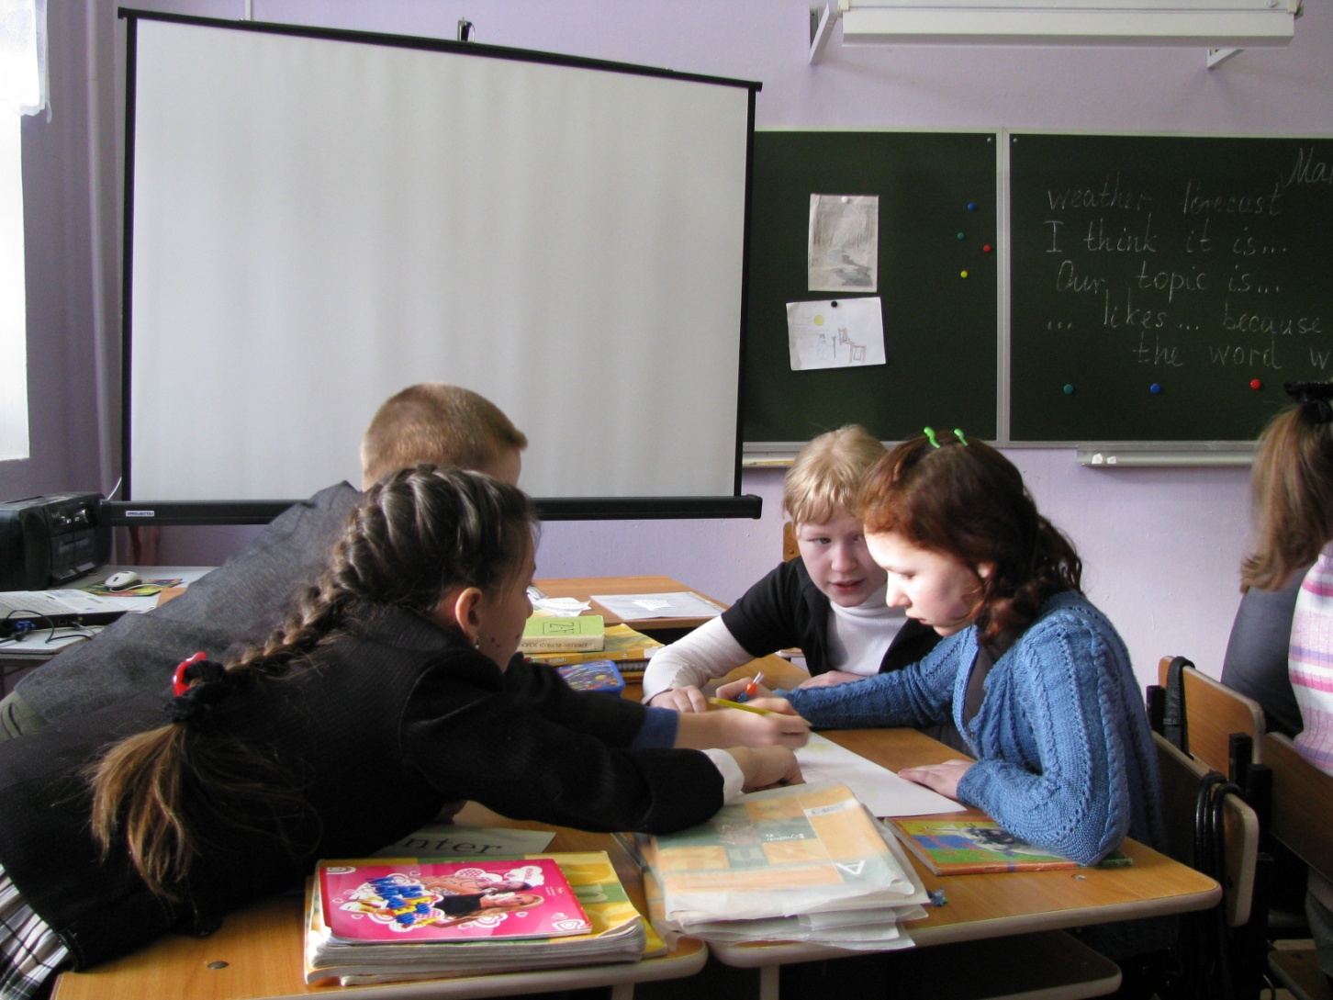
Подготовка проектной работы

Slide 9
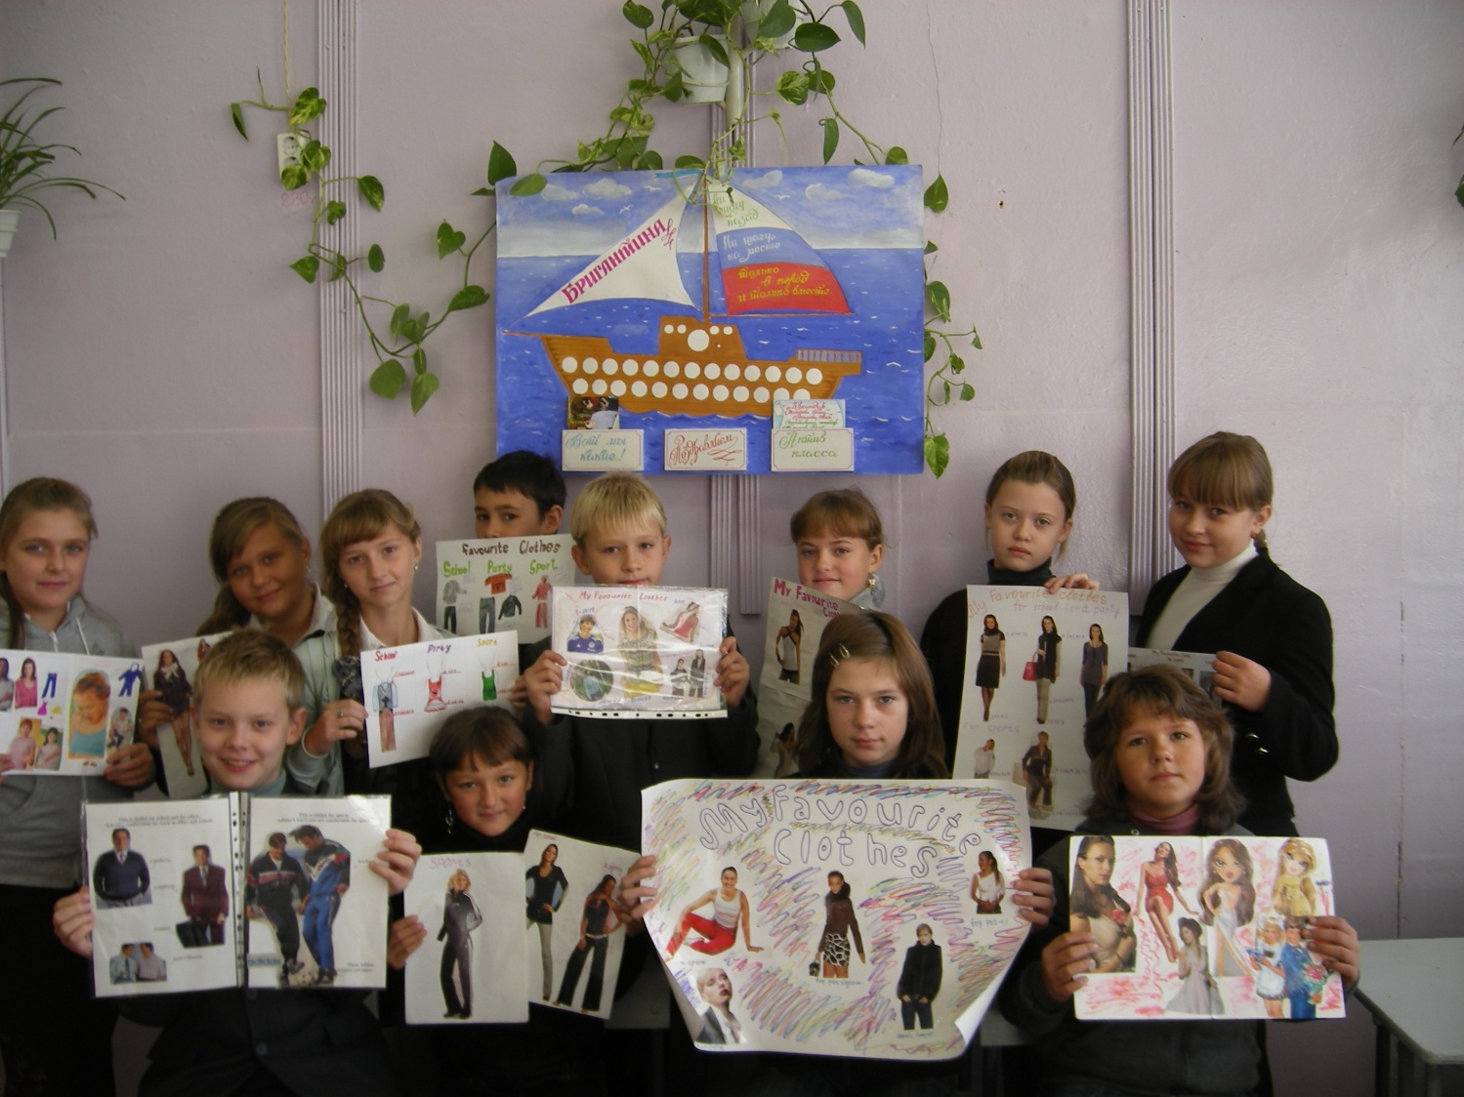
Защита проектов в 6 Б классе

